Slide 1
KIỂM TRA BÀI CŨ
Câu 1. Nêu quy ước vẽ chiều của đường sức từ?
Chiều đường sức từ là chiều đi từ cực nam sang cực bắc xuyên dọc kim nam châm. Bên ngoài nam châm,
đường sức từ có chiều “Ra Bắc, vào Nam”.
Câu 2. Xác định chiều đường sức từ của nam châm thẳng sau
và ghi tên từ cực của nam châm thẳng đó?
A
B

Slide 2
. Bên ngoài một nam châm các đường sức từ có chiều
đi ra từ cực Bắc và đi vào ở cực Nam.
S
N

Slide 3
Chúng ta đã biết:
“Từ phổ và các đường sức từ” biểu diễn từ trường của thanh nam châm thẳng.
Vậy “từ trường của ống dây có dòng điện chạy qua” có điểm gì khác với “từ trường của thanh nam châm thẳng” không?

Slide 4
Tiết 27 – Bài 24.
TỪ TRƯỜNG CỦA ỐNG DÂY
CÓ DÒNG ĐIỆN CHẠY QUA

Slide 5
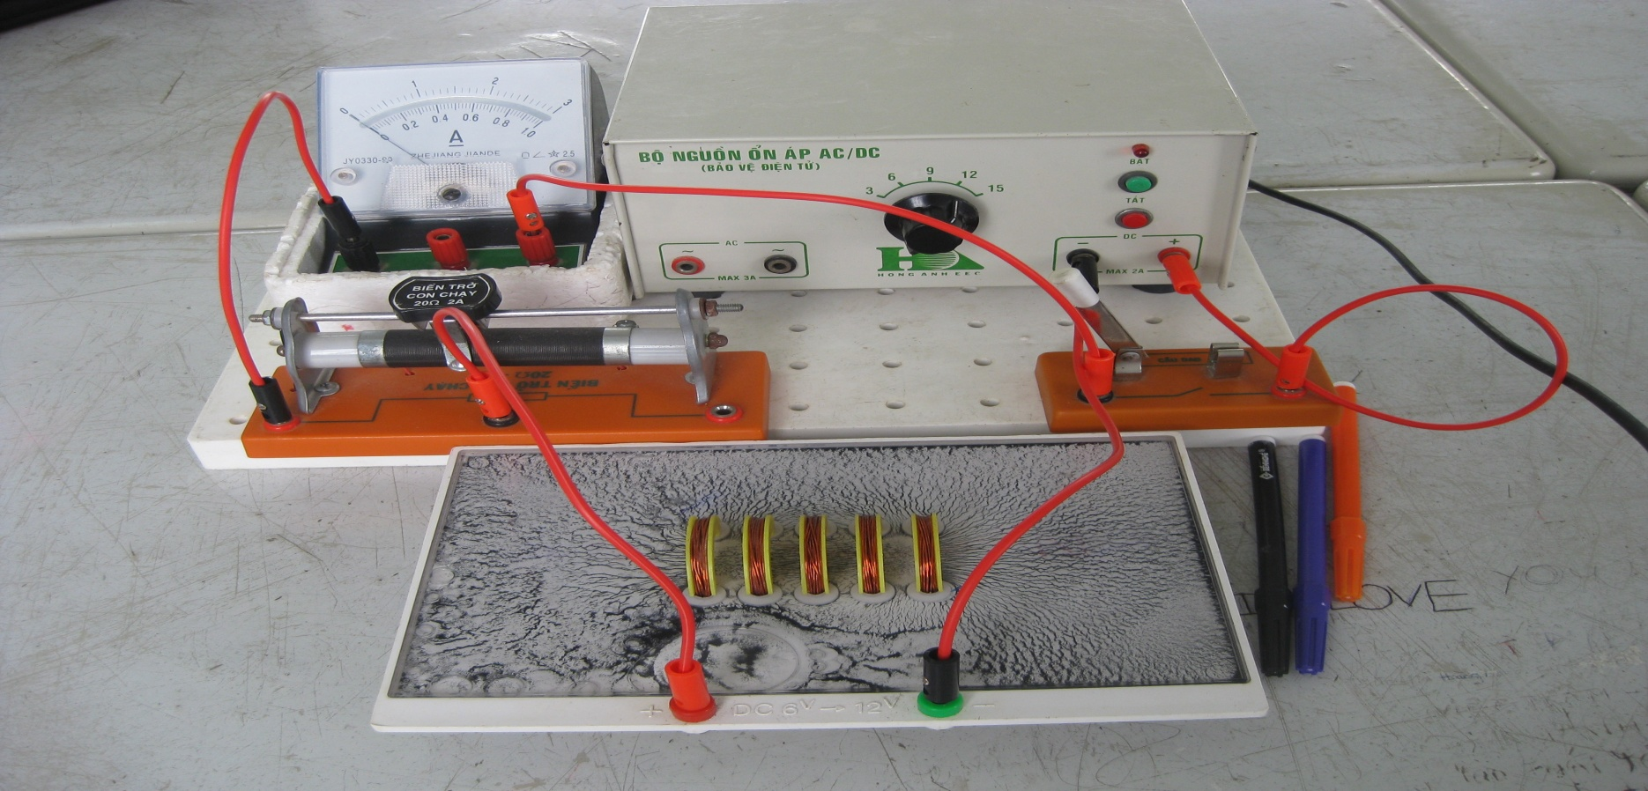
I. TỪ PHỔ, ĐƯỜNG SỨC TỪ CỦA ỐNG DÂY CÓ DÒNG ĐIỆN CHẠY QUA:
1. Thí nghiệm
Rắc đều một lớp mạt sắt trên tấm nhựa có luồn sẵn các vòng dây của một ống dây dẫn có dòng điện chạy qua. Rồi gõ nhẹ tấm nhựa.

Slide 6
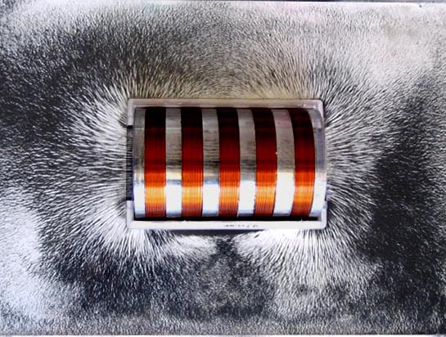

Slide 7
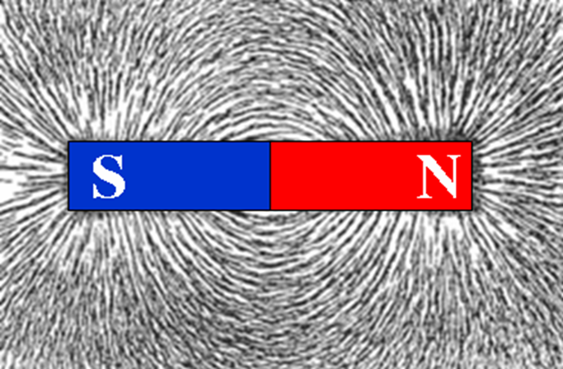
C1. So sánh với từ phổ của thanh nam châm và từ phổ vừa tạo thành của ống dây có dòng điện chạy qua có gì giống nhau, khác nhau?
31
31
22
24
25
28
22
24
25
28
32
26
10
16
32
26
10
16
34
34
42
49
35
37
39
23
06
42
49
35
37
39
23
33
14
15
33
14
15
51
13
51
13
19
19
17
04
17
52
18
52
18
05
01
55
07
55
54
08
54
57
57
56
56
00
02
30
30
03
09
21
21
29
29
47
48
47
48
58
59
50
53
40
41
43
46
44
45
36
38
20
27
11
12
58
59
50
53
40
41
43
46
44
45
36
38
20
27
11
12

Slide 8
* Giống nhau: Phần từ phổ ở bên ngoài ống dây có dòng điện chạy qua và phần từ phổ bên ngoài nam châm giống nhau.
* Khác nhau: Trong lòng ống dây cũng có các đường mạt sắt sắp xếp gần như song song với nhau.

Slide 9
C2. Nhận xét về hình dạng của các đường sức từ?
Đường sức từ của ống dây có dòng điện chạy qua là những đường cong khép kín.

Slide 10
C3. Cho nhận xét về chiều của đường sức từ ở hai đầu ống dây so với chiều các đường sức từ ở hai cực của nam châm?
C3:Giống như thanh nam châm, tại hai đầu ống dây,
các đường sức từ cùng đi vào một đầu ( cực nam) và cùng đi
ra ở đầu kia (cực bắc)
-
+

Slide 11
2/Kết luận:
a/Phần Từ phổ bên ngoài ống dây có dòng điện chạy qua giống phần ………………………………………
từ phổ bên ngoài nam châm.
đường cong
b/ Đường sức từ của ống dây là những ………………………. khép kín.
c/ Các đường sức từ có chiều đi vào cùng một đầu và đi ra ở đầu kia. Đầu đường sức từ đi ra gọi là………….., đầu có đường sức từ đi vào là ……………….
cực Bắc
cực Nam

Slide 12
S
N
+
-

Slide 13
II.QUY TẮC NẮM BÀN TAY PHẢI
1.Chiều đường sức từ của ống dây có dòng điện chạy qua phụ thuộc vào yếu tố nào?
-Ta làm TN đổi chiều dòng điện, quan sát chiều đường sức từ và nam châm thử
A
Kết luận: Chiều đường sức từ của ống dây phụ thuộc vào chiều của dòng điện chạy qua các vòng dây.

Slide 14
2. Quy tắc nắm tay phải :
- Nắm bàn tay phải
- Sao cho bốn ngón tay hướng theo chiều dòng điện chạy qua các vòng dây
- Ngón tay cái choãi ra chỉ chiều các đường sức từ trong lòng ống dây

Slide 15
Hãy quan sát chiều của đường sức từ

Slide 16
Hãy quan sát:
Chiều của đường sức từ khi đổi chiều dòng điện

Slide 17
Chiều đường sức từ
N
A
Chiều
dòng
điện
B
S

Slide 18
S
A
Chiều
dòng
điện
B
Chiều đường sức từ
N

Slide 19
TỪ TRƯỜNG CỦA ỐNG DÂY CÓ DÒNG ĐIỆN CHẠY QUA

I. TỪ PHỔ, ĐƯỜNG SỨC TỪ CỦA ỐNG DÂY CÓ DÒNG ĐIỆN CHẠY QUA
- Phần từ phổ ở bên ngoài ống dây có dòng điện chạy qua giống phần từ phổ ở bên ngoài thanh nam châm. Bên trong ống dây cũng có các đường sức từ được sắp xếp gần như song song với nhau.
- Đường sức từ của ống dây là những đường cong khép kín.
- Các đường sức từ có chiều đi vào cùng một đầu (cực Nam) và đi ra ở đầu kia (cực Bắc).
Mỗi đường sức từ có chiều xác định
- Chiều đường sức từ của ống dây có dòng điện chạy qua phụ thuộc chiều dòng điện.
II.QUY TẮC NẮM TAY PHẢI:
Nắm bàn tay phải, rồi đặt sao cho bốn ngón tay hướng theo chiều dòng điện chạy qua các vòng dây thì ngón tay cái choãi ra chỉ chiều của đường sức từ trong lòng ống dây.

Slide 20
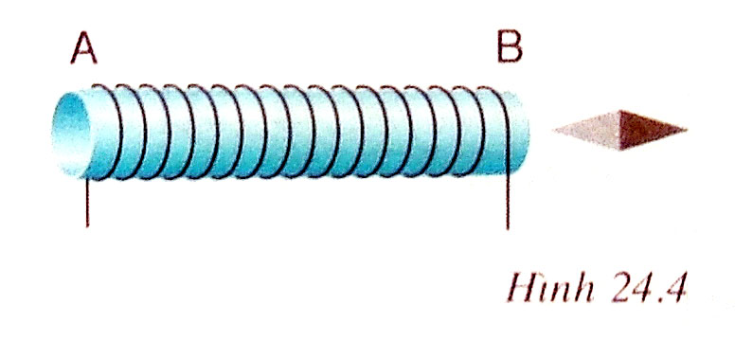
III. VẬN DỤNG
S
N
C4: Cho ống dây AB có dòng điện chạy qua. Một nam châm thử đặt ở đầu B của ống dây, khi đứng yên nằm định hướng như hình vẽ. Xác định tên các cực từ của ống dây.

Slide 21
C5. Hình dưới có một kim nam châm bị vẽ sai chiều. Hãy chỉ ra đó là kim nam châm nào và vẽ lại cho đúng. Dùng quy tắc nắm tay phải xác định chiều dòng điện chạy qua các vòng dây
2
3
1
4
S
N
Đúng
5
A
-
B
+
Kim số 5 bị vẽ sai

Slide 22
C6. Hình dưới cho biết chiều dòng điện chạy qua các vòng dây. Hãy dùng quy tắc nắm tay phải để xác định tên các từ cực của ống dây.
S
N
A
B

Slide 23
HƯỚNG DẪN TỰ HỌC Ở NHÀ 1. Bài vừa học : -Học thuộc ghi nhớ. - Làm bài tập sau: + Phát biểu quy tắc nắm tay phải? + Bài tập: 24.1; 24.4; 24.5; 24.6 SBT-54,55 2. Bài sắp học: BÀI 25.SỰ NHIỄM TỪ CỦA SẮT VÀ THÉP- NAM CHÂM ĐIỆN + Tìm những ví dụ ứng dụng nam châm điện trong đời sống và trong kỹ thuật? + Vì sao người ta dùng lõi sắt non để chế tạo nam châm điện?

